Slide 1
23. Shromáždění SVJ
Společenství pro dům č. p. 920
Hakenova 920 / 1
196 00 Praha 9 - Čakovice
Program
Zahájení
Volby
Zpráva o činnosti
Hospodaření, závěrka
Fotovoltaika
Různé a diskuze
17. června 2025
19:00

Slide 2
Zahájení a volby
Program
Zahájení
Volby
Zpráva o činnosti
Hospodaření, závěrka
Fotovoltaika
Různé a diskuze
Zahájení
Volba zapisovatele
???
Volba ověřovatelů
???
Volba skrutátorů
???

Slide 3
Zpráva o činnosti
Program
Zahájení
Volby
Zpráva o činnosti
Hospodaření, závěrka
Fotovoltaika
Různé a diskuze
Fotovoltaická elektrárna – později
Čištění kanalizace a dešťových svodů
Úklid – domluva s úklidovou firmou
Výměna měřičů – objevené problémy
Hromosvod – revize
CETIN – realizace
„Shromáždění SVJ bere na vědomí ústní zprávu o činnosti výboru SVJ za minulé období.“

Slide 4
Zpráva o hospodaření
Program
Zahájení
Volby
Zpráva o činnosti
Hospodaření, závěrka
Fotovoltaika
Různé a diskuze
 | Za rok 2022 v tis. Kč | Za rok 2023 v tis. Kč | Za rok 2024 v tis. Kč | Rozdíl (2024-2023) v tis. Kč | Plnění oproti 2023 v %
„Náklady“ na odpad | 430 | 400 | 365 | -35 | 91
„Náklady“ na úklid | 253 | 290 | 318 | 28 | 110
„Náklady“ na elektřinu společných prostor vč. Garáží | 243 | 481 | 468 | -13 | 97
„Náklady“ na ostatní služby | 489 | 536 | 470 | -66 | 88
Pojištění | 107 | 118 | 132 | 14 | 112
Poplatek byty | 341 | 460 | 499 | 39 | 108
Poplatek garáže | 101 | 115 | 126 | 11 | 110
„Náklady“ na teplo | 1289 | 1492 | 1592 | 100 | 107
„Náklady“ na ohřev teplé vody (315.033+035) | 1269 | 1460 | 1532 | 72 | 105
„Náklady“ na vodné, stočné | 1804 | 2098 | 2434 | 336 | 116
„Náklady“ na revizi a údržbu technologií | 322 | 605 | 247 | -358 | 41
„Náklady“ na revizi a údržbu technologií – garáže | 70 | 40 | 228 | 188 | 570
„Náklady“ na úklid garáží | 105 | 120 | 134 | 14 | 112
„Náklady“ na společné služby v areálu | 365 | 393 | 350 | -43 | 89
„Náklady“ na odměny výboru | 44 | 44 | 46 | 2 | 105
Náklady celkem | 7232 | 8652 | 8941 | 289 | 103
Notes:
* Náklady celkem bez odměn výboru.

Slide 5
Zpráva o hospodaření
Program
Zahájení
Volby
Zpráva o činnosti
Hospodaření, závěrka
Fotovoltaika
Různé a diskuze

Slide 6
Zpráva o hospodaření
Program
Zahájení
Volby
Zpráva o činnosti
Hospodaření, závěrka
Fotovoltaika
Různé a diskuze

Slide 7
Dlouhodobé zálohy - čerpání
Program
Zahájení
Volby
Zpráva o činnosti
Hospodaření, závěrka
Fotovoltaika
Různé a diskuze
Účel | Částka (v tisících Kč)
Výměna měřičů energií | 1 900
Rekonstrukce střechy M. Krásové 2 | 1 945
Čištění kanalizace a dešťových svodů + oprava | 490
Modernizace přístupového systému | 344
……
CELKEM | 5 470
Stav v 31. 12. 2024
- obecné dlouhodobé zálohy: 8 299 389 Kč
- zálohy na výměnu měřáků: - 83 587 Kč

Slide 8
Účetní závěrka
Program
Zahájení
Volby
Zpráva o činnosti
Hospodaření, závěrka
Fotovoltaika
Různé a diskuze
„Shromáždění SVJ schvaluje účetní závěrku a zprávu o hospodaření za rok 2024.
Shromáždění SVJ schvaluje vypořádat výsledek hospodaření za hlavní činnost za rok 2024 následovně:
převést celý zisk z hlavní činnosti (ve výši 220 823,94 Kč) do dlouhodobých záloh.“

Slide 9
Trvale platná usnesení
Program
Zahájení
Volby
Zpráva o činnosti
Hospodaření, závěrka
Fotovoltaika
Různé a diskuze
Odměny výboru – výše (25. 6. 2024):
„Shromáždění SVJ navyšuje finanční prostředky určené na odměny orgánů SVJ o 33 %. Celková roční částka určená na odměny výboru tak od roku 2024 včetně bude činit částku 363 535,- Kč. “

Slide 10
Trvale platná usnesení
Program
Zahájení
Volby
Zpráva o činnosti
Hospodaření, závěrka
Fotovoltaika
Různé a diskuze
Způsob rozúčtování služeb (11. 12. 2013):
„Shromáždění SVJ schvaluje s okamžitou platností následující způsob rozúčtování cen služeb na jednotlivé vlastníky: Pro veškeré služby, které SVJ rozúčtovává, či v budoucnu bude rozúčtovávat, vlastníkům jednotek, je rozhodným kritériem pro rozúčtování velikost podílu vlastníka na společných částech, tj. plocha jednotky. Toto ustanovení se použije vždy, pokud nebude rozhodnutím Shromáždění určeno jinak. Shromáždění SVJ dále určuje, že: - rozúčtování nákladů na správu jednotek a nákladů na odměny orgánů SVJ bude ve stejné výši pro každou jednotku, tj. bez ohledu na spoluvlastnický podíl. - rozúčtování nákladů na ohřev vody se řídí příslušnými právními předpisy a Shromáždění určuje velikost základní složky na 30% a spotřební složky na 70%. - rozúčtování nákladů na teplo se řídí příslušnými právními předpisy a Shromáždění určuje velikost základní složky na 40% a spotřební složky na 60%.“ *
* nahrazeno ustanovením Stanov

Slide 11
Trvale platná usnesení
Program
Zahájení
Volby
Zpráva o činnosti
Hospodaření, závěrka
Fotovoltaika
Různé a diskuze
Možnosti uložení peněz SVJ (24. 4. 2013):
„Shromáždění SVJ schvaluje ukládání volných prostředků následujícími způsoby - Na účtech bankovních institucí s povolením činnosti v ČR - Na účtech družstevních záložen s povolením činnosti v ČR * - Ve státních dluhopisech České republiky Výbor je povinen učinit kroky k zajištění dostupnosti prostředků s ohledem na jejich přepokládanou potřebu.“
* pominul původní smysl, není 100% pojistění vkladů

Slide 12
Trvale platná usnesení
Program
Zahájení
Volby
Zpráva o činnosti
Hospodaření, závěrka
Fotovoltaika
Různé a diskuze
Odměny výboru – způsob vyplácení (18. 4. 2012):
„Výbor je v kalendářním roce oprávněn odsouhlasit proplacení faktur či dohod o provedení činnosti s členem výboru nebo osobou žijící s členem výboru ve společně domácnosti v souhrnné roční výši maximálně do výše prostředků schválených Shromážděním na odměny výboru v daném roce. Odměny výboru si smí výbor nechat proplatit jen v takové výši, aby v součtu s ostatními výdaji proplacenými z takto vybraných záloh nepřesáhly stanovené zálohy. V kalendářním roce, ve kterém ještě neproběhlo Shromáždění, je výbor oprávněn v každém kalendářním měsíci použít prostředky pouze do výše 1/12 schválených záloh předchozího kalendářního roku. Případně navýšení prostředků na tyto účely je ve výhradní pravomoci Shromáždění.“

Slide 13
Trvale platná usnesení
Program
Zahájení
Volby
Zpráva o činnosti
Hospodaření, závěrka
Fotovoltaika
Různé a diskuze
Fond dlouhodobých záloh na měřiče energií (18. 4. 2012):
„Od příštího předpisu záloh bude zaveden druhý fond dlouhodobých záloh určený výhradně na průběžné financování pravidelných výměn vodoměrů a kalorimetrů. Výši příspěvků do tohoto fondu určuje Výbor SVJ dle svého uvážení tak, aby v době následující výměny obsahoval fond odpovídající množství prostředků na její provedení. Zálohy budou určovány na základě reálných nákladů na výměnu přístrojů v dané jednotce.“
Interval výměn měřičů energií (20. 4. 2011):
„Shromáždění SVJ souhlasí se zkrácením intervalu výměn vodoměrů na studenou vodu tak, aby výměna probíhala vždy společně s výměnou kalorimetrů a vodoměrů teplé užitkové vody.“

Slide 14
Trvale platná usnesení
Program
Zahájení
Volby
Zpráva o činnosti
Hospodaření, závěrka
Fotovoltaika
Různé a diskuze
Správa přilehlých pozemků (20. 4. 2011):
„Shromáždění SVJ souhlasí s tím, že přilehlý pozemek dle prohlášení vlastníka (k. u. Čakovice, pozemek č. 1280/26), bude spravován a udržován SVJ (Společenství pro dům č. p. 920/1,3, ul. Hakenova, č. p. 920/3, ul. Marie Podvalové, č. p. 920/2, 4, 6, ul. Marty Krásové, Praha 9). Zálohy na tuto údržbu budou jako doposud vybírány společně s ostatními zálohami na správu a údržbu domu a spolu s nimi také každoročně vyúčtovány.“

Slide 15
Trvale platná usnesení
Program
Zahájení
Volby
Zpráva o činnosti
Hospodaření, závěrka
Fotovoltaika
Různé a diskuze
Předpisy záloh (20. 4. 2011):
„Shromáždění SVJ schvaluje s okamžitou účinností způsob stanovení výše veškerých záloh s výjimkou dlouhodobých záloh takto: Každý člen společenství je povinen hradit zálohy na služby související s užíváním jednotky, tj. zálohy na studenou vodu, teplou vodu a teplo ve výši odpovídající skutečné spotřebě, resp. skutečným nákladům jeho jednotky v předchozím kalendářním roce navýšené o 12%. Každý člen společenství je povinen hradit zálohy na ostatní služby a na správu a údržbu domu hrazené Společenstvím neuvedené v předchozím odstavci ve výši odpovídající skutečným nákladům v předchozím kalendářním roce navýšené o 12% a/nebo navýšené o důvodně předpokládané zvýšení nákladů (např. DPH, změny smluv). Výbor je oprávněn na základě výše zmíněných pravidel každoročně sestavit a odeslat členům společenství nový předpis záloh. A to bez zbytečného odkladu poté, co uplynou lhůty na odvolání proti ročnímu vyúčtování.“

Slide 16
Fotovoltaika
Program
Zahájení
Volby
Zpráva o činnosti
Hospodaření, závěrka
Fotovoltaika
Různé a diskuze
Výběr dodavatele
S-Power, 180 kWp
Technické komplikace
Sněhové zábrany
170-180 kWp -> 156 kWp
Statika
Shoda statiků na posílení vazníků
Před samotnou realizací instalace FVe panelů doporučujeme provést následující:
• před samotnou realizací bude provedeno konstrukční zesílení horního pasu vazníku střešními latěmi 40/60 mm, po obou stranách horního pasu. Kotvení lze provést vruty/hřebíky. Návrh kotvení bude posouzen statikem.
U střešní konstrukce sedlové je nutno zajistit přenos zatížení od FVE přímo do vazníků, to znamená nezatěžovat střešní plášť mimo vazníky, aby nedošlo k poškození desek OSB. Pro bezpečné kotvení FVE doporučuji doplnit horní pásnice
vazníků o kotevní lať 40/60mm a dále okraj střechy pod FVE opatřit zachytávači sněhu, protože sjíždění sněhu z FVE bude snadnější než z původní krytiny.
Notes:
S-Power nabídka : 6.999 M
Helioware nabídka : 6.584 M
Finální S-Power : 6.469 M

Slide 17
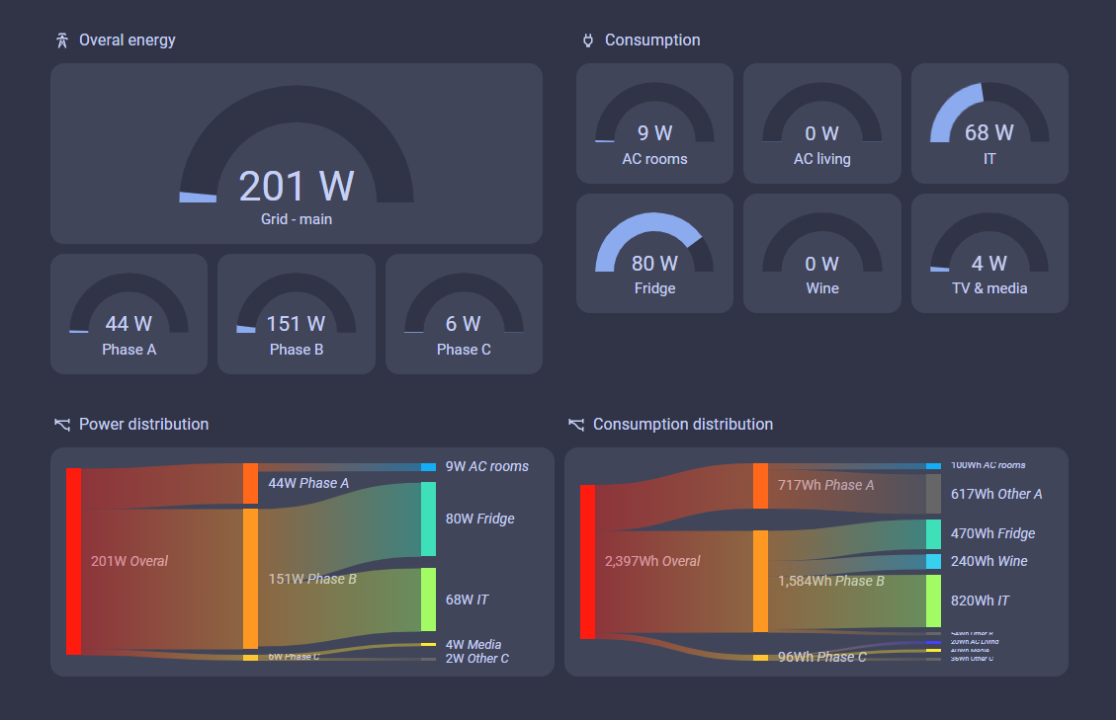
Fotovoltaika
Program
Zahájení
Volby
Zpráva o činnosti
Hospodaření, závěrka
Fotovoltaika
Různé a diskuze
Ekonomické dopady
Zmenšení elektrárny, 180 ->156 kWp
Optimalizace připojení suterénu, 157 -> 145 kWp
Návratnost + 5-7 měsíců , 100 W nejhorší verze
Vícenáklady
Střecha
Sněhové zábrany
Celkové náklady v limitu dle Shromáždění 2024/06
Velikost bytu, m2 | 43 | 58 | 70 | 81 | 92
Návratnost, roky | 5,83 | 7,37 | 8,67 | 10,00 | 11,47
Notes:
S-Power po zmenšení elektrárny : 5.314 M
Po započtení dotace : 3.017 M
Úprava střechy a sněhových zábran : 1.173 M
Celkem náklady : 4.190 M
Schváleno: 4.225 M

Slide 18
Různé a diskuze
Program
Zahájení
Volby
Zpráva o činnosti
Hospodaření, závěrka
Fotovoltaika
Různé a diskuze

Slide 19
Závěr
Program
Zahájení
Volby
Zpráva o činnosti
Hospodaření, závěrka
Fotovoltaika
Různé a diskuze
Děkujeme za váš čas
Výbor SVJ

